Slide 1


Slide 2
Сказка – это рассказ о вымышленных событиях, о том, чего не бывает на самом деле.

Slide 3
Сказки о животных — это сказки, в которых животные являются главными героями, и ведут себя так, как люди (разговаривают, одеваются и т.д.).
Бытовые сказки— это сказки, в которых описана жизнь простых людей. Например: "Колобок", "Курочка Ряба", "Репка", «Каша из топора».

Slide 4
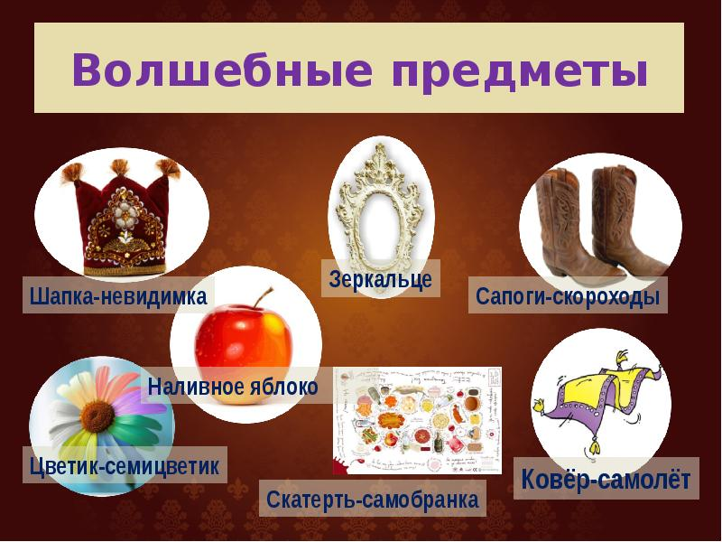
Волшебные сказки— это сказки, в которых происходят чудеса и присутствуют волшебные предметы.

Slide 5
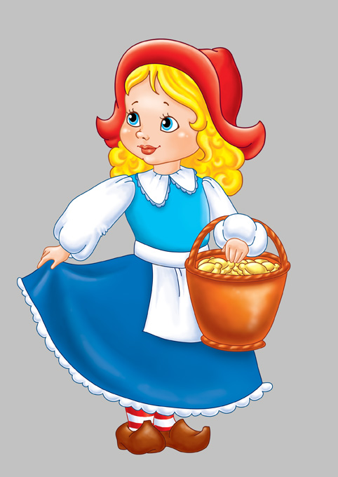
Красная Шапочка

Slide 6
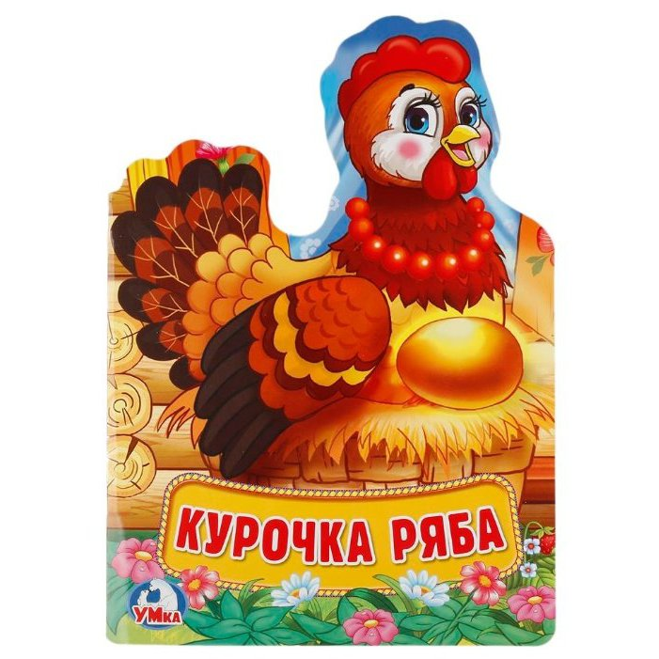
Курочка Ряба

Slide 7
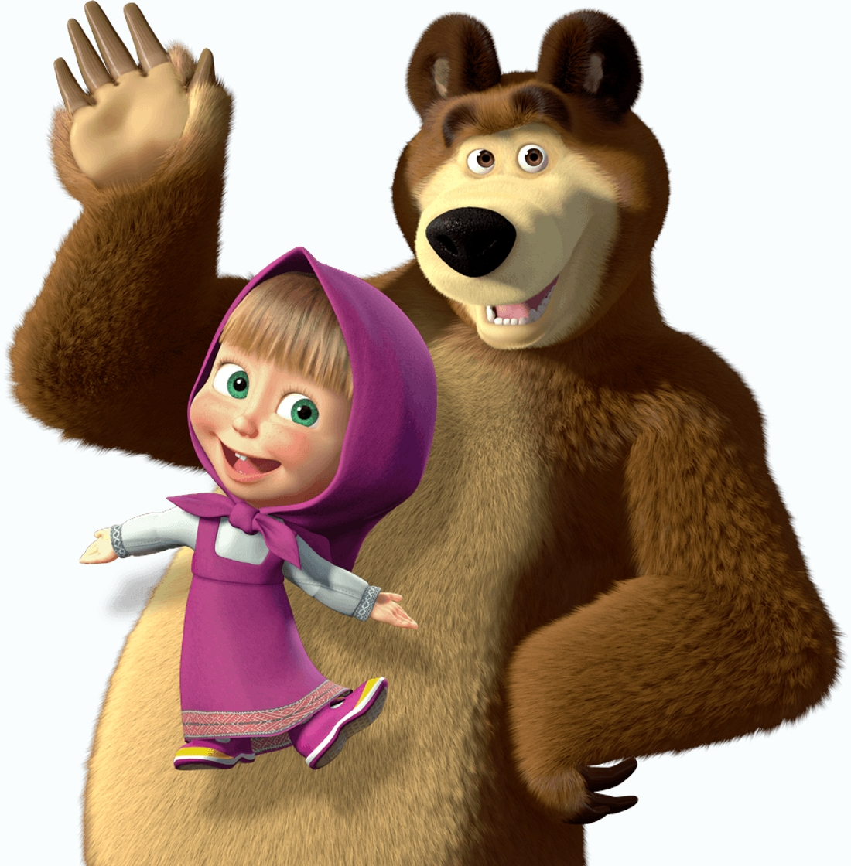
Маша и медведь

Slide 8
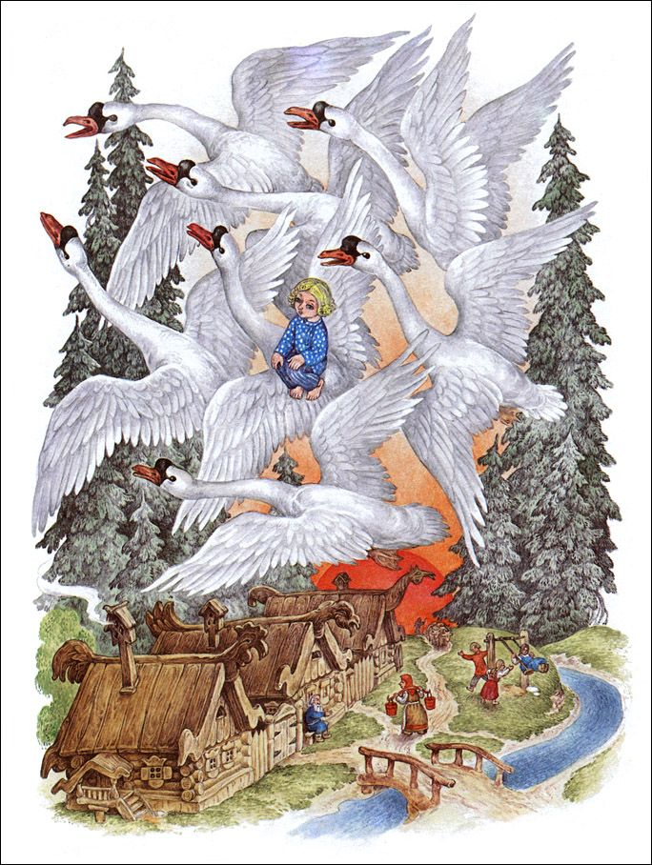
Гуси- лебеди

Slide 9
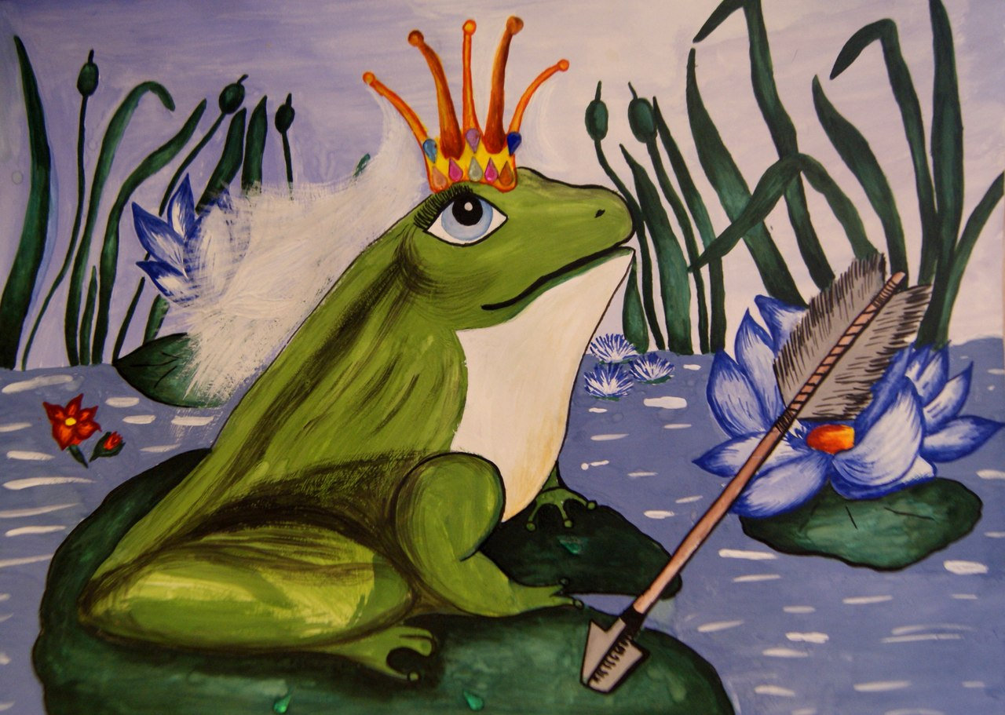
Царевна лягушка

Slide 10
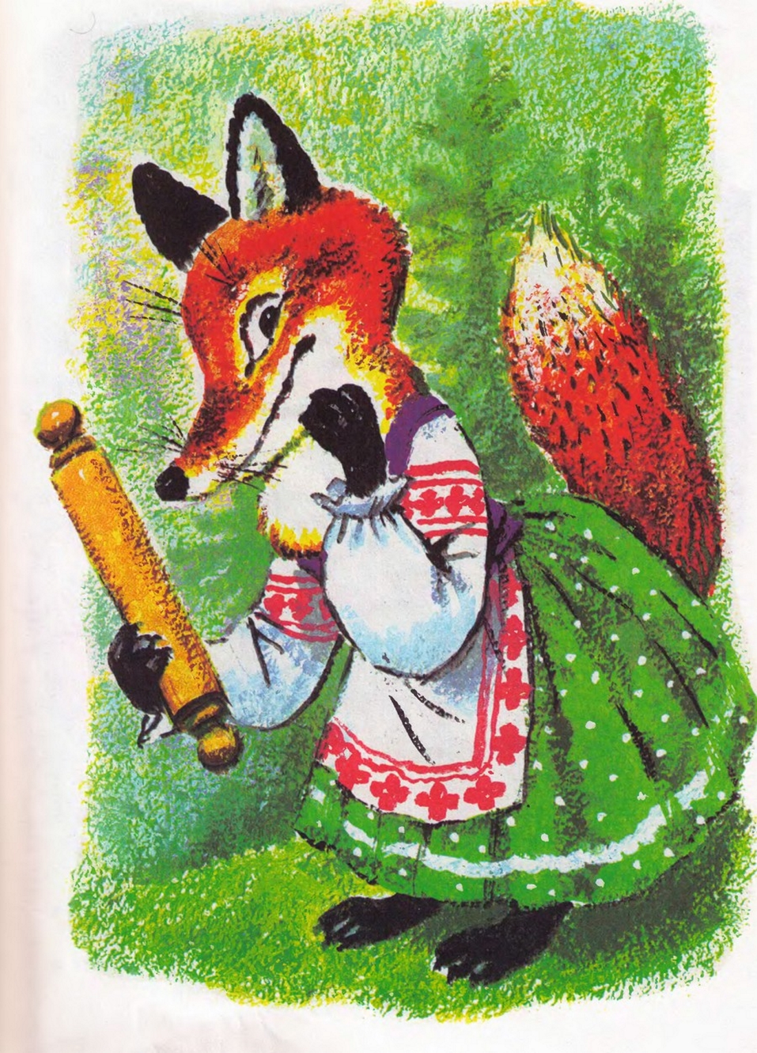
Лисичка со скалкой

Slide 11


Slide 12
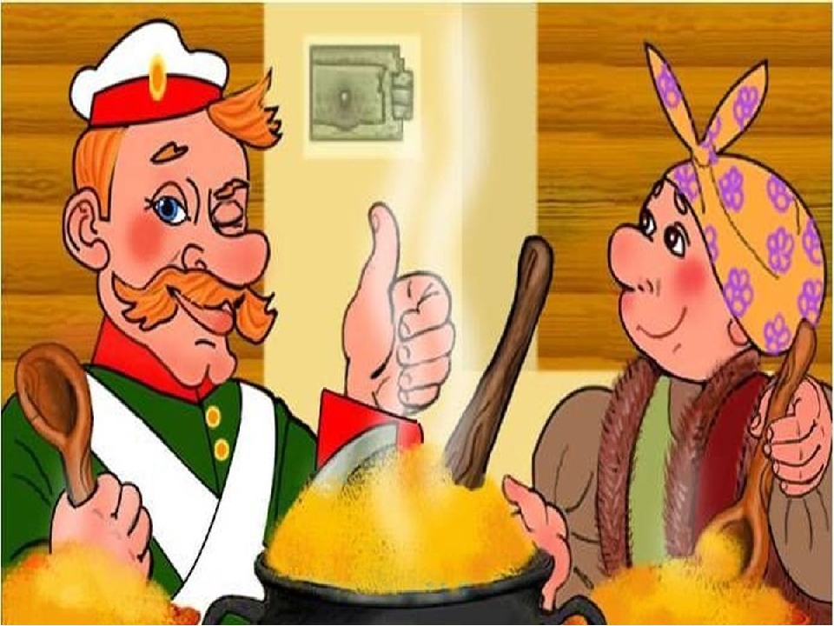
Каша из топора

Slide 13
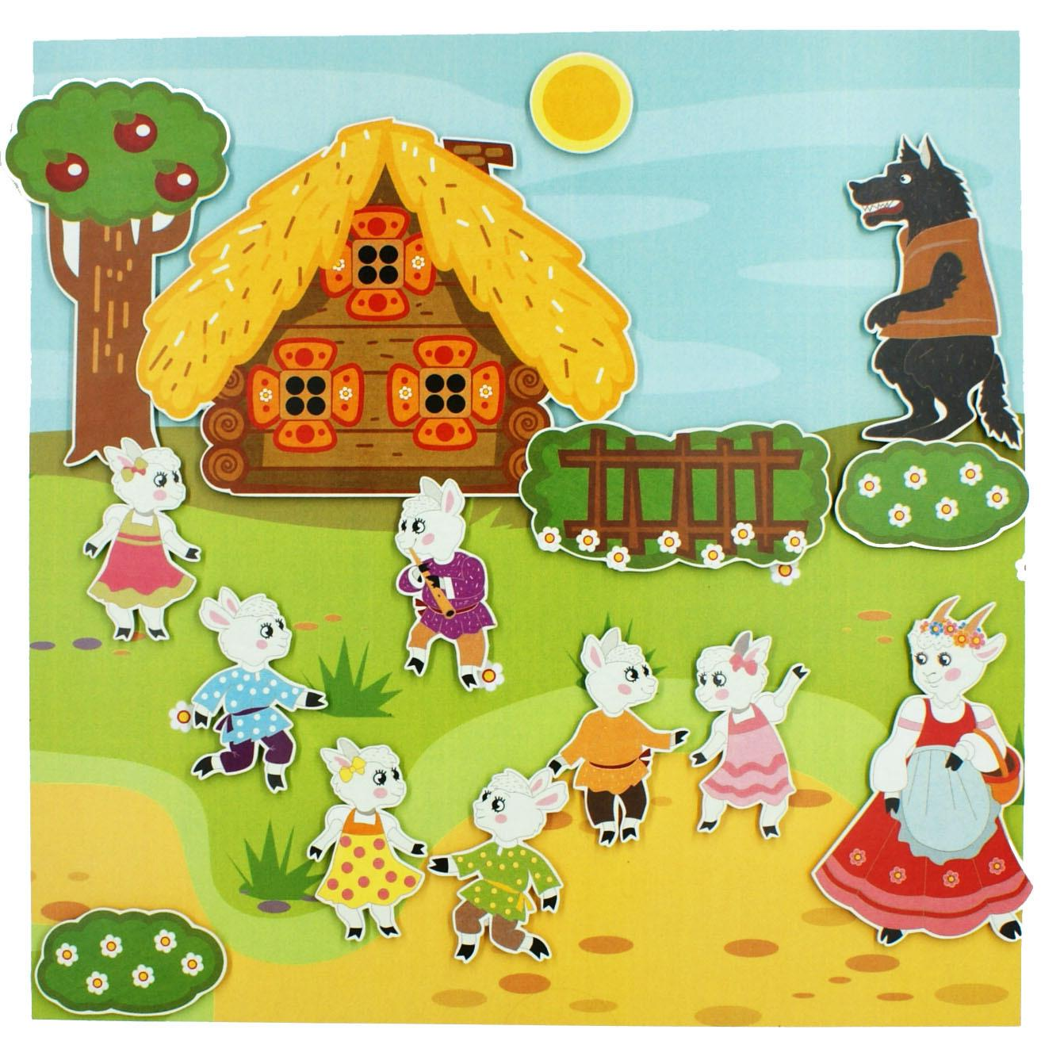
Волк и семеро козлят

Slide 14


